Slide 1

行人视角下的自动驾驶汽车外部人机界面：一项调查研究
Xiaobei W W Q W X J Q J G .External Human–Machine Interfaces for Autonomous Vehicles from Pedestrians’ Perspective: A Survey Study[J].Sensors,2022,22(9):3339-3339.

Slide 2
目 录
CATALOG
实验数据及结果
01
研究现状
03
05
02
04
研究背景
研究方法
思考与总结

Slide 3
第一部分
研究背景
PART 01

Slide 4

课题背景及内容
CLICK TO INPUT YOUR TITLE
据统计，每年有120多万人死于交通事故，而驾驶员的失误是造成这一数字的重要原因。随着道路上自动驾驶汽车(AVs)数量的增加，自动驾驶汽车与行人等道路使用者之间的互动成为了一个新的挑战，在自动驾驶车辆中，驾驶员不再需要随时控制车辆，主要的驾驶任务转移给了自动驾驶汽车，并且驾驶员在驾驶时不需要持续监控路况，也不需要通过眼神交流、手势、灯光和喇叭与其他道路使用者进行互动。这种情况下，弱势道路使用者可以通过隐式通信确定自己必须过马路的时间，然而，当弱势道路使用者遇到驶近的车辆时，特别是在没有斑马线或灯信号的情况下，这种情况也会变得模棱两可。

Slide 5
第二部分
研究现状
PART 02

Slide 6
研究现状
行人的轨迹预测已经在静态或鸟瞰相机设置下进行了广泛的研究，但是由于相机的视角、遮挡以及其他动态场景的不断变化，这些方法通常并不适用在车载相机拍摄的动态场景中。此外，这些方法通常依赖于通过行人的运动模式来推断未来的轨迹，这在车载摄像头的情况下是不可能的，在车载视频中，主要观察到的效果是汽车的运动，而不是行人的运动：即使是站着不动的行人也会在每一帧中出现在不同的图像位置，从而在2D像素空间中产生明显的运动。

Slide 7
第三部分
研究方法
PART 03

Slide 8
研究方法
在本文中提出了一种方法，明确地确定了两个运动来源：行人在现实世界中的实际运动（例如步行、跑步）和车辆在行驶时的自我运动。关键的观察结果是，行人的运动只影响图像的特定部分，而汽车的运动（自我运动）影响整个场景的。引入了一种新的自我监督车辆运动预测框架;
通过这种方式，我们可以“减去”预测的车辆运动，并在归一化视图中观察和预测行人的内在运动，该视图可以在多个帧中捕捉相同的真实世界位置。
当行人视角以这种方式归一化时，这种用于轨迹预测的简单线性模型优于以往使用的传统LSTM序列输出。
Notes:
LSTM长短期记忆网络

Slide 9
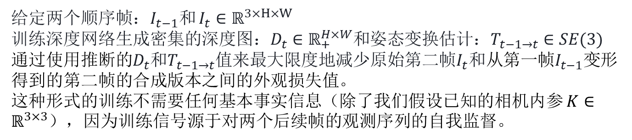
研究方法
自监督车辆运动预测（ Self-Supervised Vehicle Motion Prediction ）
给定两个顺序帧：$I_{t−1}和$ $I_{t}∈ℝ^{3×H×W}$
训练深度网络生成密集的深度图：$D_{t}∈ℝ_{+}^{H×W}和$姿态变换估计：$T_{t−1→t}∈SE(3)$
通过使用推断的$D_{t}$和$T_{t−1→t}$值来最大限度地减少原始第二帧$I_{t}和\text{从第一帧}I_{t−1}\text{变形}$得到的第二帧的合成版本之间的外观损失值。
这种形式的训练不需要任何基本事实信息（除了我们假设已知的相机内参 $K∈ℝ^{3×3}$），因为训练信号源于对两个后续帧的观测序列的自我监督。
Notes:
NeRV是一种图像级表示方法，通过映射函数f θ : R → R 3 × H × W 表达视频信号，映射函数由网络权重θ 参数化得到。给定一个包含T 帧的视频V = { v t } t = 1 ，输入是一个标准化为t ∈ [ 0 , 1 ] 的标量帧索引值，输出是整幅相应的帧图像v t ∈ R 3 × H × W
特殊欧式群S E ( 3 ) SE(3)SE(3)(S是special的意思，所以是特殊欧式群)是线性矩阵群，代表一种齐次坐标变换

Slide 10
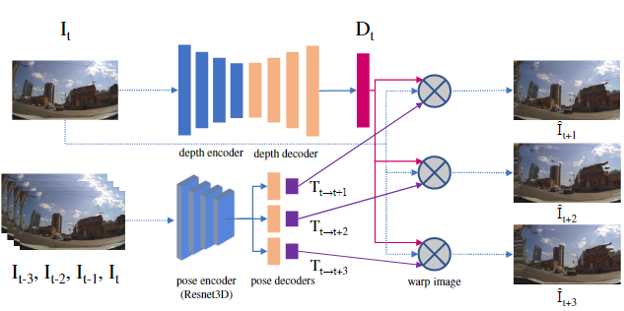
研究方法
自监督车辆运动预测（ Self-Supervised Vehicle Motion Prediction ）
在我们的方法中，我们扩展了这一范式，使网络能预测未来的自主车辆姿态
自我车辆运动预测，在观察到时间t之前的图像帧后，网络预测未来的车辆姿态变换$T_{t→t+1}、T_{t→t+2}、$ $T_{t→t+P},$其中当前帧为t
Notes:
在观察到直到时间t的几个帧之后，姿势网络的任务是预测变换Tt→t+f，其将时间t处的当前车辆位置转换为未来帧t+f中的预期位置（在我们的情况下，网络预测未来高达f＝45帧的未来姿态）

Slide 11
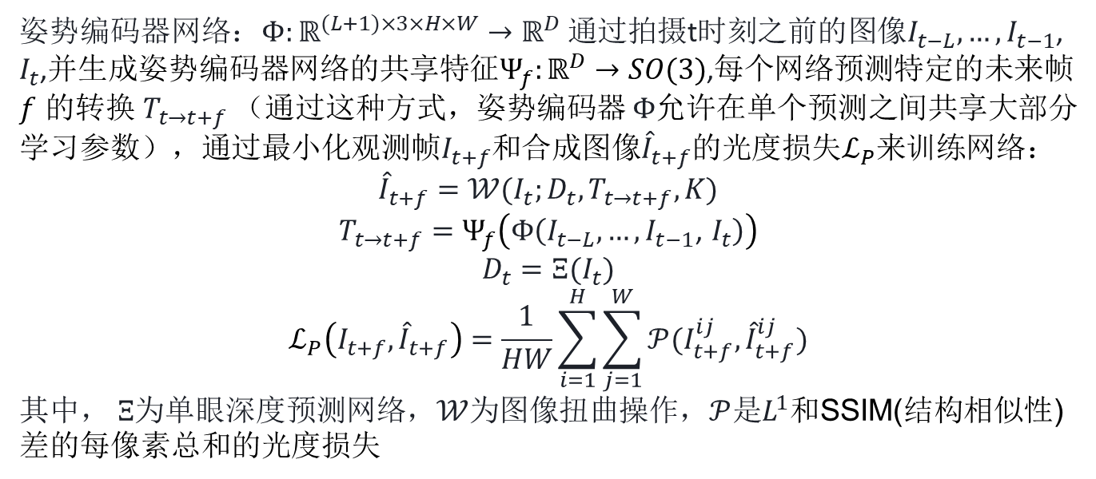
研究方法
自监督车辆运动预测（ Self-Supervised Vehicle Motion Prediction ）
姿势编码器网络：$Φ:ℝ^{(L+1)×3×H×W}→ℝ^{D}$通过拍摄t时刻之前的图像$I_{t−L},…,I_{t−1}$, $I_{t}$,并生成姿势编码器网络的共享特征$Ψ_{f}:ℝ^{D}→SO(3)$,每个网络预测特定的未来帧 $f$ 的转换 $T_{t→t+f}$（通过这种方式，姿势编码器 $Φ$允许在单个预测之间共享大部分学习参数），通过最小化观测帧$I_{t+f}$和合成图像${\hat{I}}_{t+f}$的光度损失$ℒ_{P}$来训练网络：
$${\hat{I}}_{t+f}=𝒲(I_{t};D_{t},T_{t→t+f},K)$$
$$T_{t→t+f}=Ψ_{f}\left(Φ\left(I_{t−L},…,I_{t−1}\text{,} I_{t}\right)\right)$$
$$D_{t}=Ξ(I_{t})$$
$$ℒ_{P}\left(I_{t+f},{\hat{I}}_{t+f}\right)=\frac{1}{HW}\sum_{i=1}^{H}{\sum_{j=1}^{W}{𝒫(I_{t+f}^{ij},{\hat{I}}_{t+f}^{ij}})}$$
其中， $Ξ$为单眼深度预测网络，$𝒲$为图像扭曲操作，$𝒫$是$L^{1}$和SSIM(结构相似性)差的每像素总和的光度损失
Notes:
非阿贝尔连续群-SO(3)，SO(3)群由所有在三维欧几里得空间中保持坐标矢量不变的线性变换构成
训练深度网络生成密集的深度图Dt
SSIM(Structural Similarity)，结构相似性，是一种衡量两幅图像相似度的指标
单目深度预测Ξ是从作者网站上下载的现成的Monodepth2 mono 640x192模型

Slide 12
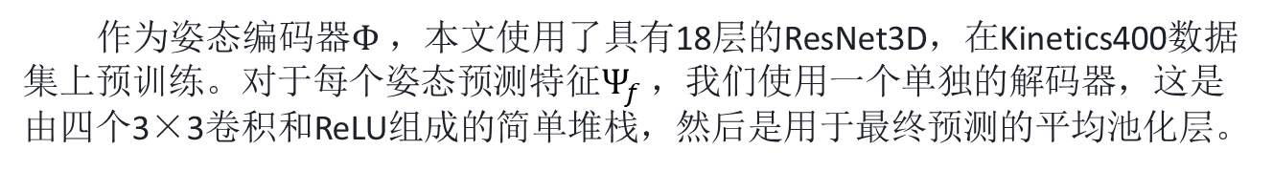
研究方法
自监督车辆运动预测（ Self-Supervised Vehicle Motion Prediction ）
作为姿态编码器$Φ$，本文使用了具有18层的ResNet3D，在Kinetics400数据集上预训练。对于每个姿态预测$特征Ψ_{f}$，我们使用一个单独的解码器，这是由四个3×3卷积和ReLU组成的简单堆栈，然后是用于最终预测的平均池化层。
Notes:
Resnet深度残差网络

Slide 13
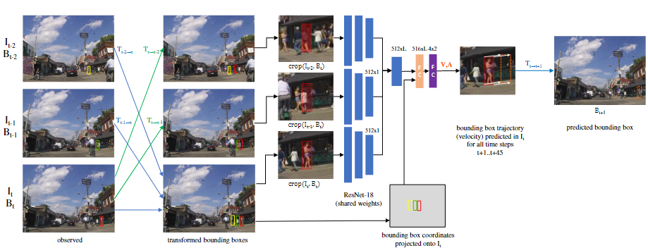
研究方法
归一化与轨迹预测（Normalization and Trajectory Prediction）
行人视线归一化和轨迹预测。轨迹预测在二维空间中进行，其中观察到的行人被对齐并归一化，以捕获现实世界中的相同位置，在这个过程中不考虑之前帧中的行人位置，这使得我们的方法可以捕捉和预测实际的行人运动，就好像场景是由静态摄像机捕获的一样(实际上摄像机是安装在移动的汽车上)。
Notes:
直观地说，视点归一化确保只要行人在现实世界中静止不动，行人的边界框就不会移动，就像过去检测到的或未来预测的那样。为此，系统必须补偿汽车正在移动和转弯的事实，以便在原始图像数据中行人边界框看起来有明显的移动，包括当自我车辆向行人行驶时变得更大。同样，如果行人确实在世界空间中移动，视点归一化确保这样的序列被观察到，就好像它是从一个静止的相机捕获的一样，这样运动就变得明显了

Slide 14
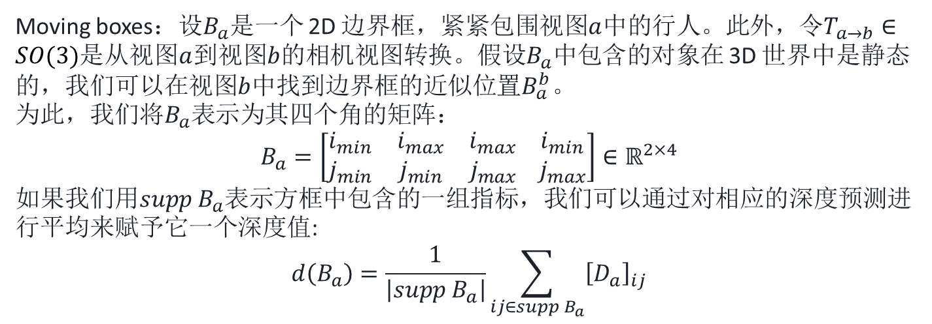
研究方法
归一化与轨迹预测（Normalization and Trajectory Prediction）
Moving boxes：设$B_{a}$是一个 2D 边界框，紧紧包围视图$a$中的行人。此外，令$T_{a→b}∈SO(3)$是从视图$a$到视图$b$的相机视图转换。假设$B_{a}$中包含的对象在 3D 世界中是静态的，我们可以在视图$b$中找到边界框的近似位置$B_{a}^{b}。$
为此，我们将$B_{a}$表示为其四个角的矩阵：
$$B_{a}=\left[\begin{matrix}i_{min} & i_{max} & i_{max} \\ j_{min} & j_{min} & j_{max}\end{matrix} \begin{matrix}i_{min} \\ j_{max}\end{matrix}\right]∈ℝ^{2×4}$$
如果我们用$supp B_{a}$表示方框中包含的一组指标，我们可以通过对相应的深度预测进行平均来赋予它一个深度值:
$$d\left(B_{a}\right)=\frac{1}{\left|supp B_{a}\right|}\sum_{ij∈supp B_{a}}{{\left[D_{a}\right]}_{ij}}$$
Notes:
直观地说，视点归一化确保只要行人在现实世界中静止不动，行人的边界框就不会移动，就像过去检测到的或未来预测的那样。为此，系统必须补偿汽车正在移动和转弯的事实，以便在原始图像数据中行人边界框看起来有明显的移动，包括当自我车辆向行人行驶时变得更大。同样，如果行人确实在世界空间中移动，视点归一化确保这样的序列被观察到，就好像它是从一个静止的相机捕获的一样，这样运动就变得明显了
SO（3）非平庸非阿贝尔李群，是所有行列式为1的 3×3 的正交矩阵构成的集合

Slide 15
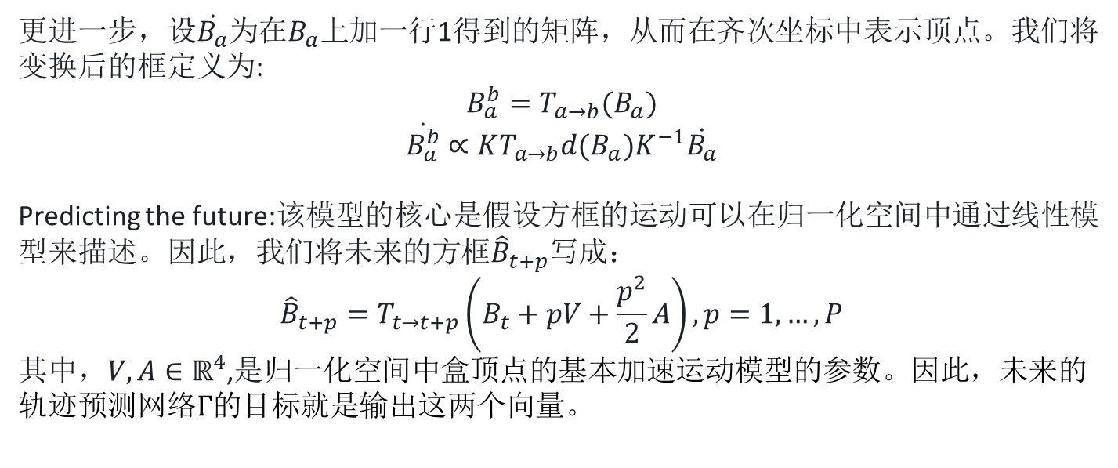
研究方法
归一化与轨迹预测（Normalization and Trajectory Prediction）
更进一步，设$\dot{B_{a}}$为在$B_{a}$上加一行1得到的矩阵，从而在齐次坐标中表示顶点。我们将变换后的框定义为:
$$B_{a}^{b}=T_{a→b}(B_{a})$$
$$\dot{B_{a}^{b}}∝KT_{a→b}d(B_{a})K^{−1}\dot{B_{a}}$$
Predicting the future:该模型的核心是假设方框的运动可以在归一化空间中通过线性模型来描述。因此，我们将未来的方框${\hat{B}}_{t+p}$写成：
$${\hat{B}}_{t+p}=T_{t→t+p}\left(B_{t}+pV+\frac{p^{2}}{2}A\right),p=1,…,P$$
其中，$V,A∈ℝ^{4}$,是归一化空间中盒顶点的基本加速运动模型的参数。因此，未来的轨迹预测网络$Γ$的目标就是输出这两个向量。
Notes:
Predicting the future：预测
直观地说，这个过程相当于假装物体（行人）是平面的，正面平行，并且位于距离视图a中的观察者d（Ba）的位置。然后，视点的变化减少到对这个盒子应用某种单应性。重要的是，方程（5）是一个可微算子。请注意，生成的“框”Bb-a不一定再对齐轴；然而，在我们的应用程序中，情况大致如此。当需要时，我们定义运算符encl Bb a来表示包含由此获得的形状的最紧的轴对齐边界框

Slide 16
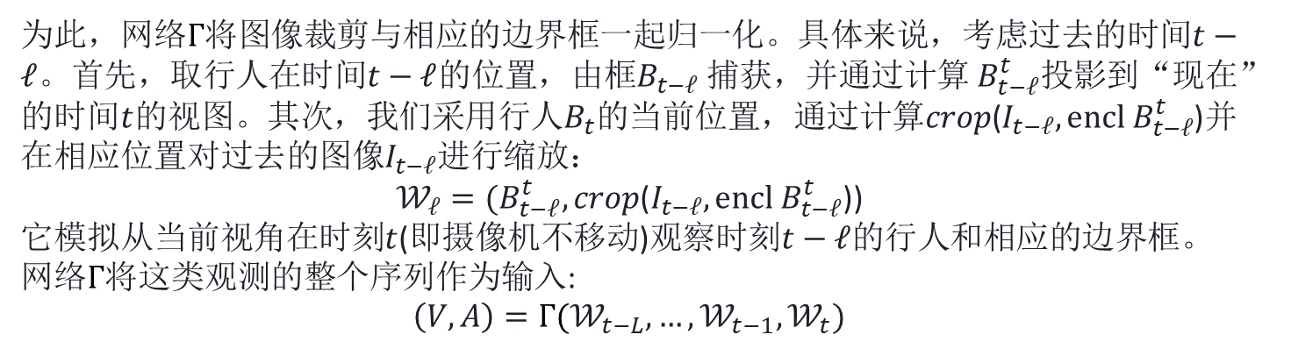
研究方法
归一化与轨迹预测（Normalization and Trajectory Prediction）
为此，网络$Γ$将图像裁剪与相应的边界框一起归一化。具体来说，考虑过去的时间$t−ℓ$。首先，取行人在时间$t−ℓ$的位置，由框$B_{t−ℓ}$ 捕获，并通过计算 $B_{t−ℓ}^{t}$投影到“现在”的时间$t$的视图。其次，我们采用行人$B_{t}$的当前位置，通过计算$crop$($I_{t−ℓ},encl{ B}_{t−ℓ}^{t}$)并在相应位置对过去的图像$I_{t−ℓ}$进行缩放：
$$𝒲_{ℓ}=(B_{t−ℓ}^{t},crop\text{(}I_{t−ℓ},encl{ B}_{t−ℓ}^{t}\text{)}\text{)}$$
它模拟从当前视角在时刻$t$(即摄像机不移动)观察时刻$t−ℓ$的行人和相应的边界框。
网络$Γ$将这类观测的整个序列作为输入:
$$\left(V,A\right)=Γ(𝒲_{t−L},…,𝒲_{t−1},𝒲_{t})$$
Notes:
Predicting the future：预测
直观地说，这个过程相当于假装物体(行人)是平面的，正面平行的，并且与视图a中的观察者有d(Ba)的距离。然后视点变化减少为对该框应用某种单应性。重要的是，eq.(5)是一个可微算子。注意，生成的“框”Bab不再是轴对齐的;然而，在我们的应用程序中，情况大致如此。当需要时，我们定义运算符encl Bb a来表示包含由此获得的形状的最紧密的轴对齐边界框。

Slide 17
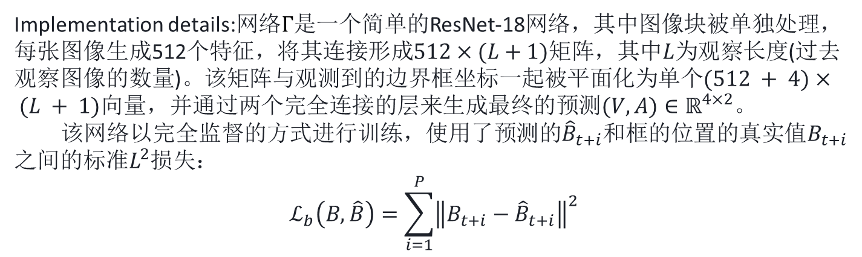
研究方法
归一化与轨迹预测（Normalization and Trajectory Prediction）
Implementation details:网络$Γ$是一个简单的ResNet-18网络，其中图像块被单独处理，每张图像生成512个特征，将其连接形成$512×(L+1)$矩阵，其中$L$为观察长度(过去观察图像的数量)。该矩阵与观测到的边界框坐标一起被平面化为单个$(512 + 4)× (L + 1)$向量，并通过两个完全连接的层来生成最终的预测$(V, A)∈ℝ^{4×2}$。
该网络以完全监督的方式进行训练，使用了预测的${\hat{B}}_{t+i}$和框的位置的真实值$B_{t+i}$之间的标准$L^{2}$损失：
$$ℒ_{b}\left(B,\hat{B}\right)=\sum_{i=1}^{P}{{\left\|B_{t+i}−{\hat{B}}_{t+i}\right\|}^{2}}$$
Notes:
Implementation details实施细节
4是边界框的坐标

Slide 18
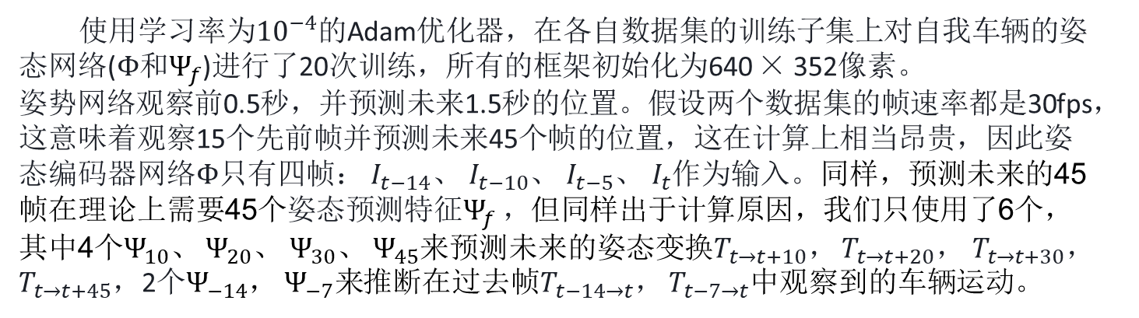
研究方法
实验过程：训练
使用学习率为${10}^{−4}$的Adam优化器，在各自数据集的训练子集上对自我车辆的姿态网络($Φ$和$Ψ_{f}$)进行了20次训练，所有的框架初始化为640 × 352像素。
姿势网络观察前0.5秒，并预测未来1.5秒的位置。假设两个数据集的帧速率都是30fps，这意味着观察15个先前帧并预测未来45个帧的位置，这在计算上相当昂贵，因此姿态编码器网络$Φ$只有四帧： $I_{t−14}、$ $I_{t−10}$、 $I_{t−5}$、 $I_{t}$作为输入。同样，预测未来的45帧在理论上需要45个姿态预测$特征Ψ_{f}$，但同样出于计算原因，我们只使用了6个，其中4个$Ψ_{10}、$ $Ψ_{20}、$ $Ψ_{30}、$ $Ψ_{45}$来预测未来的姿态变换$T_{t→t+10}，$ $T_{t→t+20}，$ $T_{t→t+30}，$ $T_{t→t+45}$，2个$Ψ_{−14}，$ $Ψ_{−7}来$推断在过去帧$T_{t−14→t}，$ $T_{t−7→t}$中观察到的车辆运动。
Notes:
姿势编码器网络：$Φ$
姿势编码器网络的共享特征$Ψ_{f}$

Slide 19
第四部分
实验结果分析
PART 04

Slide 20
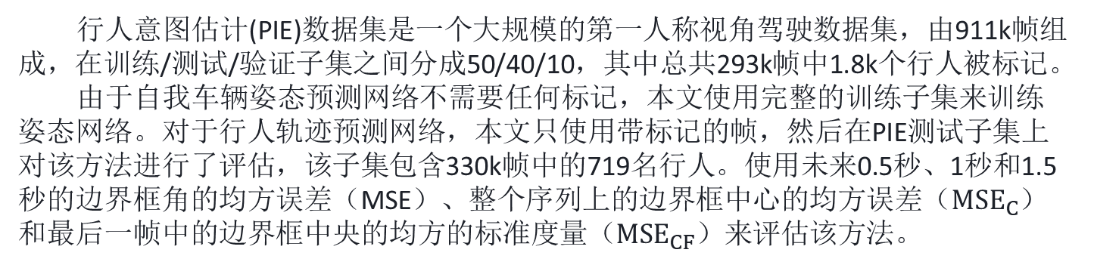
实验结果分析
行人意图估计(PIE)数据集
行人意图估计(PIE)数据集是一个大规模的第一人称视角驾驶数据集，由911k帧组成，在训练/测试/验证子集之间分成50/40/10，其中总共293k帧中1.8k个行人被标记。
由于自我车辆姿态预测网络不需要任何标记，本文使用完整的训练子集来训练姿态网络。对于行人轨迹预测网络，本文只使用带标记的帧，然后在PIE测试子集上对该方法进行了评估，该子集包含330k帧中的719名行人。使用未来0.5秒、1秒和1.5秒的边界框角的均方误差（MSE）、整个序列上的边界框中心的均方误差（${MSE}_{C}$）和最后一帧中的边界框中央的均方的标准度量（${MSE}_{CF}$）来评估该方法。

Slide 21
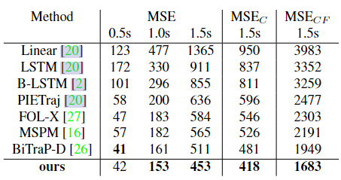
实验结果分析
行人意图估计(PIE)数据集
轨迹(边界框)在PIE数据集上的预测误差。MSE为边界框角的平方误差， ${MSE}_{C}$是整个序列上的边界框中心的均方误差，${MSE}_{CF}$最后一帧中的边界框中央的均方的标准度量。

Slide 22
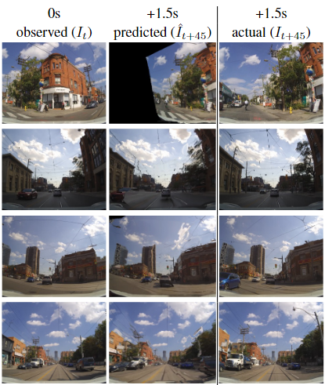
实验结果分析
行人意图估计(PIE)数据集
自主车辆姿态网络不仅可以预测最常见的前向运动，而且在一定程度上可以预测转弯。我们注意到，该网络不使用任何额外的传感器，因此所有预测都仅基于观察到的图像序列及其动态进行的。

Slide 23
实验结果分析
自动驾驶联合注意力（JAAD）数据集
自动驾驶联合注意力（JAAD）数据集是一个由较小的不连续视频块组成的驾驶数据集，每个视频块由200-400帧组成，总计82k帧，包含2.8k个标记行人。我们再次使用来自训练子集的所有帧来训练姿态预测网络，并使用行人标记来训练行人轨迹预测网络。
该方法优于现有的方法，但差距较小，这主要是因为JAAD数据集包含更短但变化更大的序列，因此姿态预测网络可能需要更多的训练数据来更好地捕捉变化。此外，本方法使用了3个不同的相机来捕捉数据，但只有一个相机具有可用的校准信息，因此我们不得不假设所有相机的特性都是相同的。

Slide 24
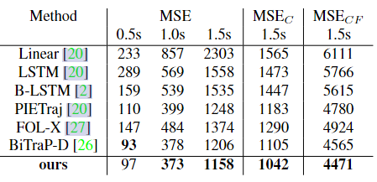
实验结果分析
自动驾驶联合注意力（JAAD）数据集
JAAD 数据集上的轨迹（边界框）预测误差

Slide 25
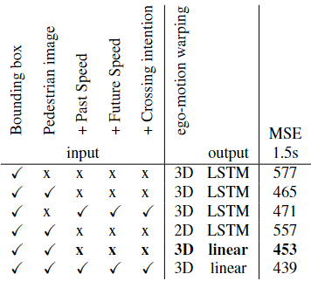
实验结果分析
消融实验
行人图像：首先消除了在行人轨迹模块中使用归一化行人图像特征的影响，观察到即使只有边界框序列作为输入且使用相同的输出编码（LSTM） ，该方法也优于一些以前的方法。当行人图像作为额外的512个特征添加到LSTM中时，误差显著下降，优于所有以前的方法。当LSTM被切换到我们的线性模型时，精度得到了进一步的提高。
不同输入通道、自我运动模型和输出格式的消融实验。轨迹(边界框)在PIE数据集上的预测误差。(实验中使用的配置用粗体表示)

Slide 26
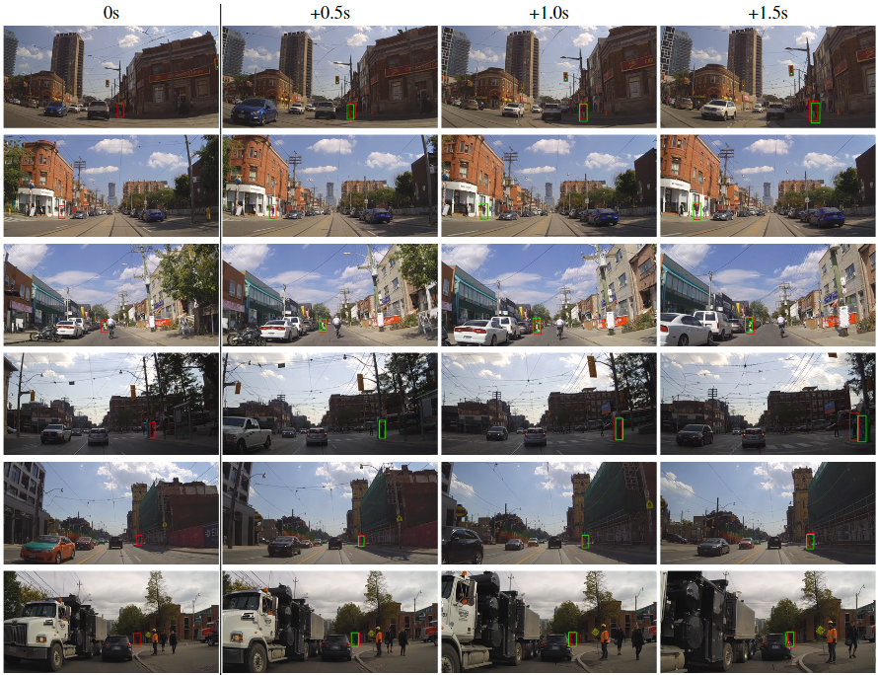
实验结果分析
消融实验
基于PIE数据集的行人轨迹预测定性样本。红色为真实位置，绿色为预测位置

Slide 27
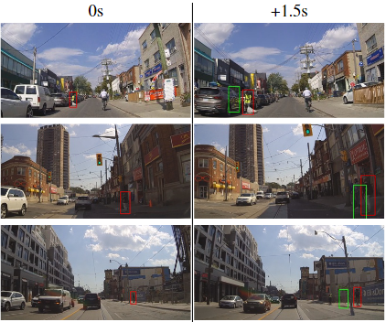
实验结果分析
消融实验
PIE数据集上的故障模式。预测器被周围的环境弄混了，期望行人进入车辆(顶部)，道路上的颠簸意外地导致摄像头倾斜(中间)，重复的结构导致错误的向前运动估计(底部)。

Slide 28
第五部分
思考与总结
PART 05

Slide 29
实验结果分析
本文中提出了一种方法，明确地将现实世界中行人的实际运动与车辆行驶时的自我运动区分开来，使用自监督训练范式，训练了一个自我运动预测网络，该网络推断车辆的自我运动，并允许该方法在归一化视图中观察和预测行人的内在运动，该视图在多个帧中捕捉相同的真实世界位置。
该方法在两个公共数据集上进行了评估，在车载摄像头的行人轨迹预测中取得了最先进的结果，同时在概念和计算上都比以前的方法简单。

Slide 30
请老师批评指导

